Slide 1
APOCALIPSE
UM PANORAMA GERAL

Slide 2
O LIVRO DE APOCALIPSE NÃO É DIFÍCIL POR ACASO!
A literatura apocalíptica se caracteriza pelo uso de símbolos. Isso significa que para entendermos a mensagem do Apocalipse precisaremos interpretá-lo.

Slide 3
PRÉ-MILENISMO HISTÓRICO
PRÉ-MILENISMO DISPENSACIONALISTA
PÓS-MILENISMO
AMILENISMO

Slide 4
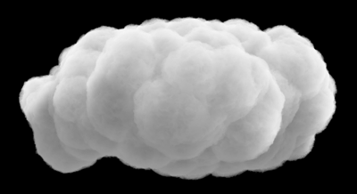
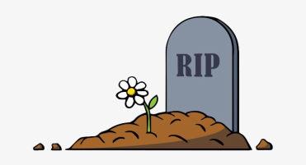
2 Pe 3.10-13
GEENA
NOVO CÉU E NOVA TERRA
Mt 25.41
JUÍZO FINAL
ARREBATAMENTO DOS SALVOS
Ap 20.11-15
TRANSFORMAÇÃO DOS VIVOS
1 Ts 4.13-18
RESSURREIÇÃO DOS MORTOS
1 Co 15.50-52
VOLTA DE CRISTO
Mt 24.29-31
ESTADO INTERMEDIÁRIO
SEOL
HADES
INFERNO
CÉU
PARAÍSO
SEIO DE ABRAÃO
Lc 16.19-31
Lc 23.43
Hb 9.27 Ec 12.7
MORTE

Slide 5
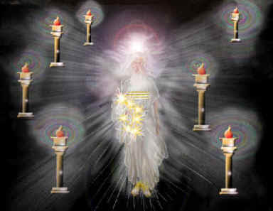
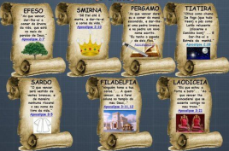
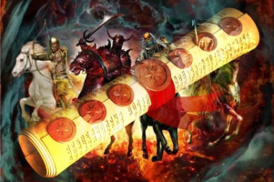
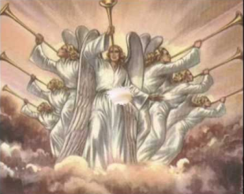
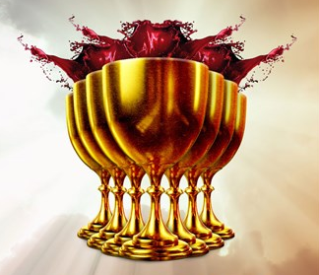
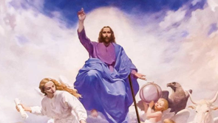
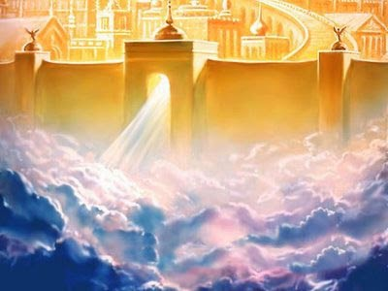
1
RESUMO DO LIVRO DE APOCALIPSE
1) Introdução (1)
2) As sete igrejas (2,3)
3) Os sete selos (4-7)
4) As sete trombetas (8-14)
5) As sete taças (15,16)
6) A vitória final (17-20)
7) Conclusão (21,22)
2
3
4
5
6
7

Slide 6
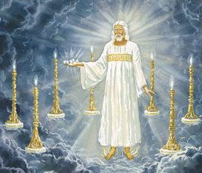
INTRODUÇÃO (CAPÍTULO 1)
1
No primeiro capítulo Jesus se apresenta a João. Isso é feito através da simbologia típica da literatura apocalíptica.

Slide 7
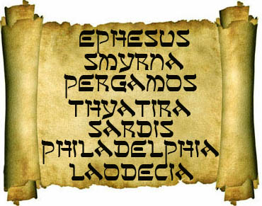
AS SETE IGREJAS (CAPÍTULOS 2 E 3)
2
O livro de Apocalipse foi escrito originalmente para as sete igrejas da Ásia Menor, visando fortalecê-las.

Slide 8
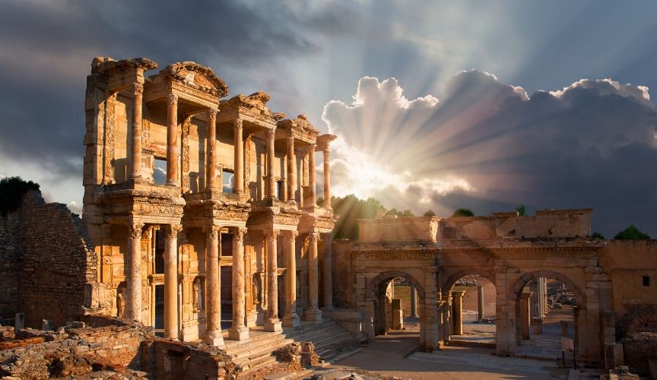
1) ÉFESO
A IGREJA QUE PERDEU O PRIMEIRO AMOR

Slide 9
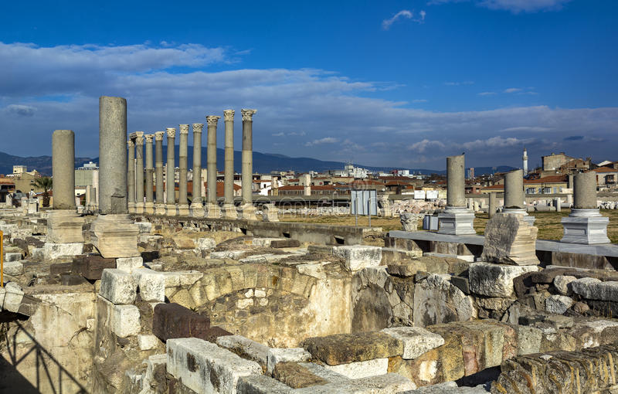
2) ESMIRNA
PERSEGUIDA, MAS FIEL

Slide 10
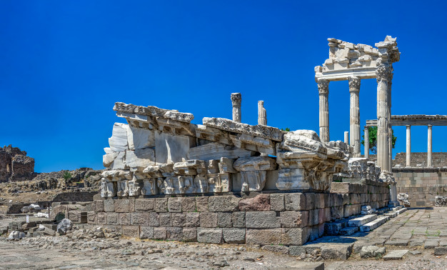
3) PÉRGAMO
CORAJOSA, MAS DESCUIDADA

Slide 11
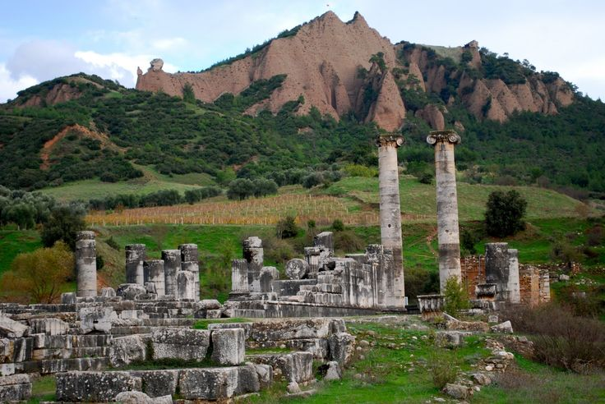
4) TIATIRA
TOLERAVA O QUE NÃO PODIA SER TOLERADO

Slide 12
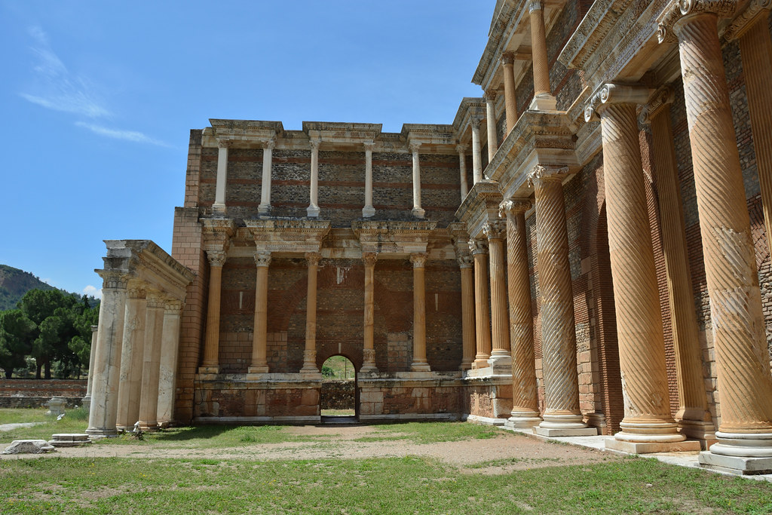
5) SARDES
UMA IGREJA ADORMECIDA

Slide 13
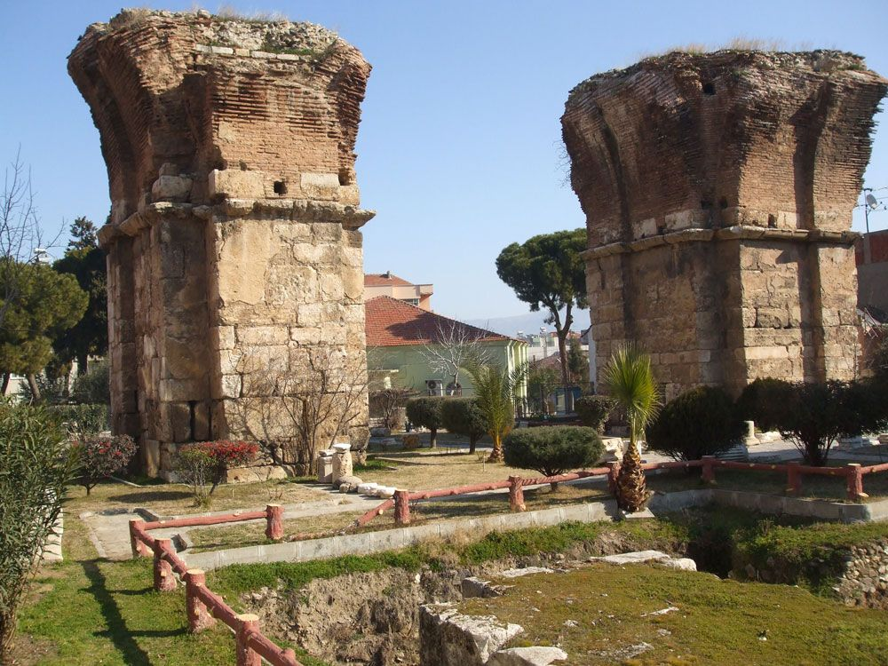
6) FILADÉLFIA
UMA IGREJA QUE SÓ RECEBEU ELOGIOS

Slide 14
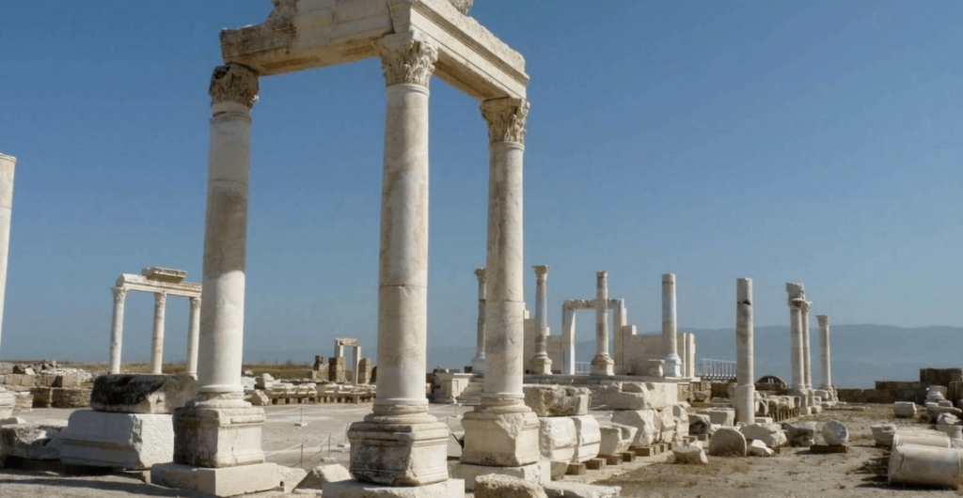
7) LAODICEIA
NEM FRIA, NEM QUENTE

Slide 15
OS SETE SELOS (CAPÍTULOS 4 A 7)
3
Nesta seção João vê a “sala de controle do universo”, os quatro cavaleiros do Apocalipse, mártires e catástrofes, e as duas multidões.

Slide 16
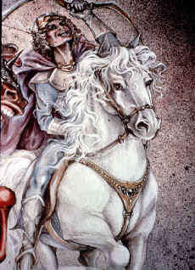
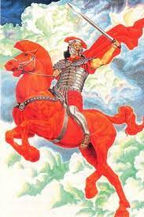
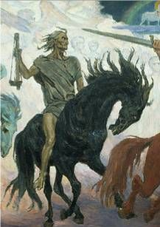
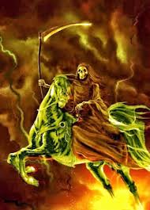
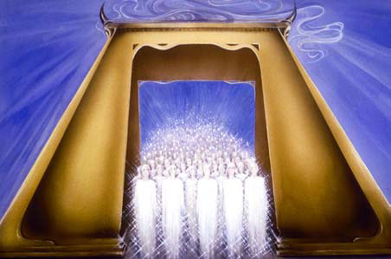
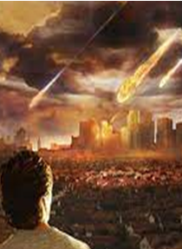
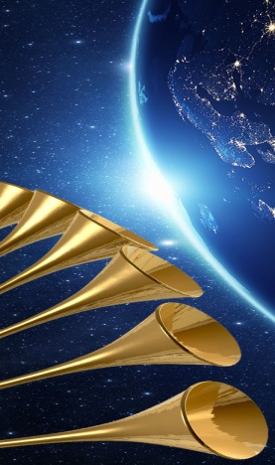
OS SETE SELOS
.
CAVALO BRANCO
CAVALO VERMELHO
CAVALO PRETO
CAVALO AMARELO
OS MÁRTIRES
O FIM DO MUNDO
AS SETE TROMBETAS
CRISTO?
EVANGELHO?
SATANÁS?
ENGANO?
PARTOS?
GUERRA
FOME
MORTE

Slide 17
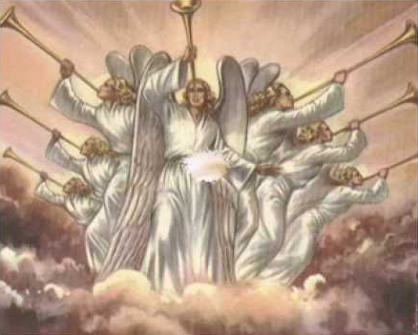
AS SETE TROMBETAS (CAPÍTULOS 8 A 14)
4
Esta seção nos leva mais adiante. Fala das forças que levarão o mundo ao seu fim e do “conflito por trás do conflito”.

Slide 18
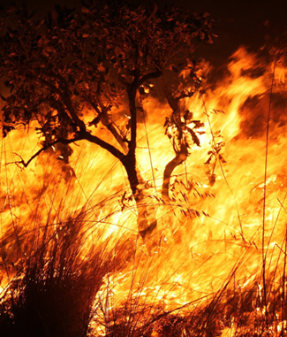
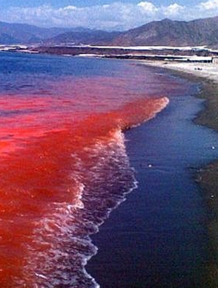
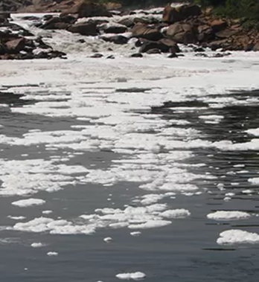
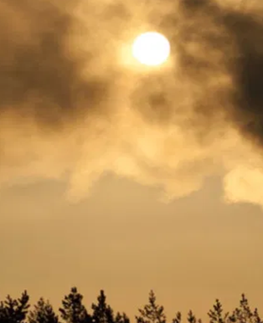
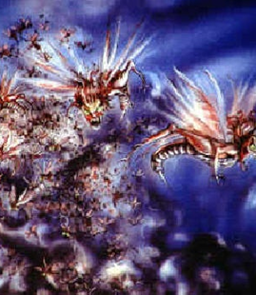
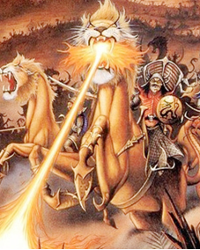
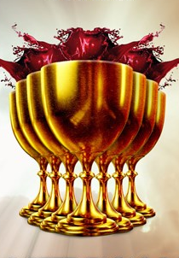
AS SETE TROMBETAS
.
PRIMEIRO AI
SEGUNDO AI
TERCEIRO AI
TERRA DEVASTADA PELO FOGO
ENVENENA-MENTO DO MAR
ENVENENA-MENTO DOS RIOS
ESCURECI-MENTO DO CÉU
AFLIÇÃO DEMONÍACA
EXÉRCITOS INVASORES
AS SETE TAÇAS

Slide 19
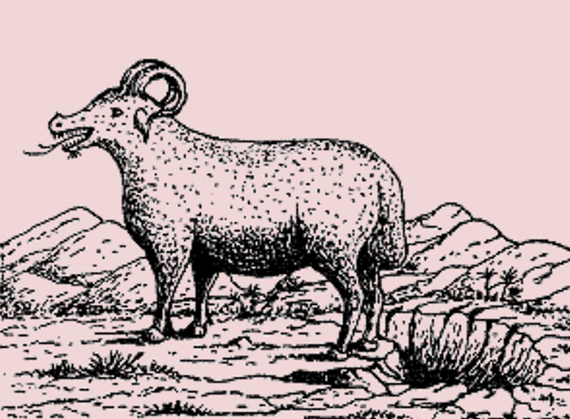
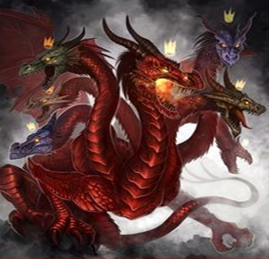
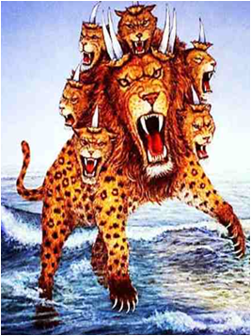
A “TRÍADE DO MAL”!
.
A SEGUNDA BESTA (FALSO PROFETA)
O DRAGÃO
(SATANÁS)
A PRIMEIRA BESTA
(ANTICRISTO)

Slide 20
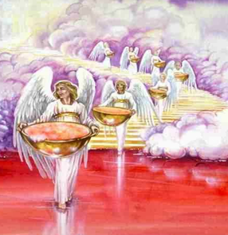
AS SETE TAÇAS (CAPÍTULOS 15 E 16)
5
Nesta seção “é consumada a ira de Deus”. As sete taças nos levam ao tempo do fim do império romano e do fim do mundo.

Slide 21
AS SETE TAÇAS
.
CHAGAS NAS PESSOAS COM O SINAL DA BESTA
MORTE DOS SERES MARINHOS
ENVENENA-MENTO DAS FONTES E RIOS
ABRASA-MENTO PELO SOL
TREVAS SOBRE O REINO DA BESTA
MOBILIZA-
ÇÃO DE EXÉRCITOS
DESTRUI-
ÇÃO DE BABILÔNIA

Slide 22
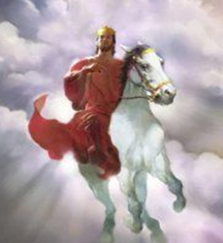
A VITÓRIA FINAL (CAPÍTULOS 17 A 20)
6
Nesta seção o Apocalipse fala sobre a volta de Cristo, o período de mil anos, as duas ressurreições e o juízo final.

Slide 23
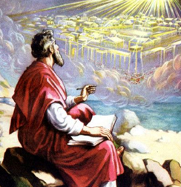
CONCLUSÃO (CAPÍTULOS 21 E 22)
7
Nos dois últimos capítulos encontramos a descrição da Nova Jerusalém e do Novo Céu e Nova terra.

Slide 24
APOCALIPSE
UM LIVRO QUE NOS PREPARA PARA O FUTURO E NOS ENCHE DE ESPERANÇA!

